Slide 1
ASPEM: Embedding Learning by Aspects in Heterogeneous Information Networks
SDM2018

Slide 2
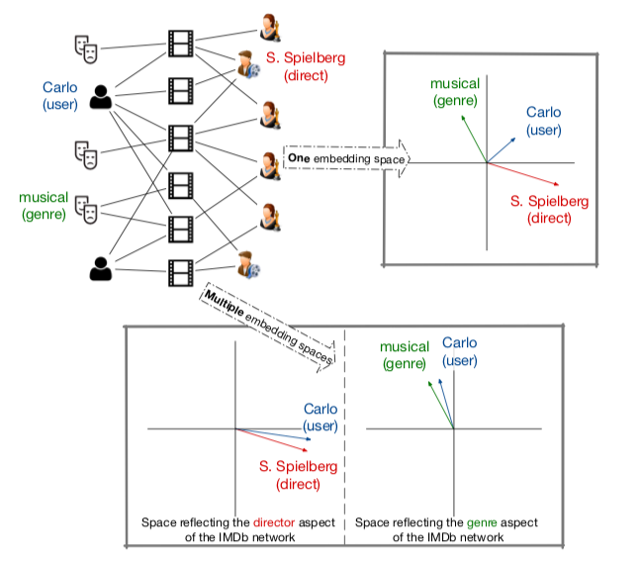
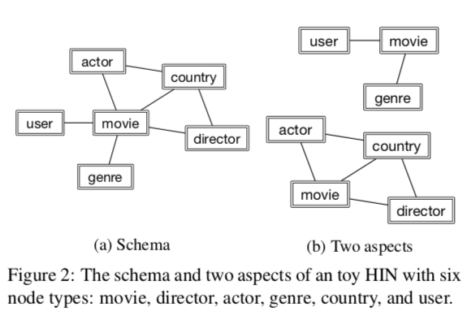

Slide 3
如何选择合适的层次，构成层次集合 A
对于每个层次内的节点，如何进行embedding的学习
如何将多个层次的embedding结果给结合起来

Slide 4
一种基于统计的方法来衡量某个层次中不同信息的不兼容性(incompatibility)，Inc(·)
(1) 非负性(NON-NEGATIVITY)：对于任意一个层次 a ,Inc(a )≥0
(2) 单调性(MONOTONICITY)：对于两个层次 a1和 a2 ，如果 a1属于a2 ，则Inc(a1) ≤Inc(a2)
(3) 凸性(CONVEXITY)：当两个层次 a1和a2没有边的交集时满足

Slide 5


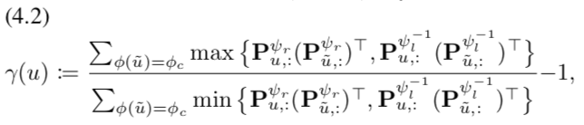


不兼容的边类型会导致不一致的信息（inconsistent information），作者使用Jaccard系数来衡量两种边之间的不一致性：
代表该层次下所有子层次的遍历结果，就是对一个层次所包含关系不兼容性的一个求和操作
不兼容的边类型会导致不一致的信息（inconsistent information），作者使用Jaccard系数来衡量两种边之间的不一致性：

Slide 6
为了选择一个合适的层次集合A ，作者希望设置一个阈值，如果不兼容性大于这个阈值的层次就不要选入A，在实验部分有说明作者在实验中如何选择该阈值。同时，对于多个层次互相包含的情况，只选择覆盖范围最高的那个层次放入A。

Slide 7








Slide 8



